Slide 1
Erasmus+
w Liceum Ogólnokształcącym w Nisku

Slide 2
Szkoła koordynująca projekt:
Liceum Ogólnokształcące w Nisku- Polska
Szkoły partnerskie:
Collège Visitation La Berlière- Belgia
Strenču novada vidusskola- Łotwa
Colegiul Tehnic "Marcel Guguianu”- Rumunia

Slide 3
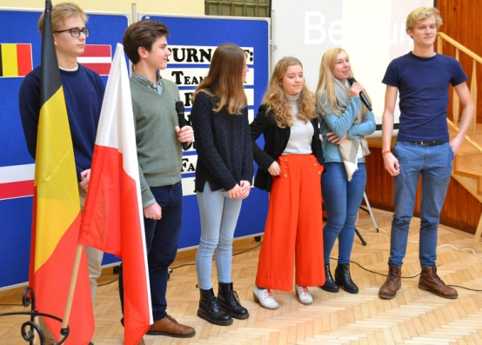
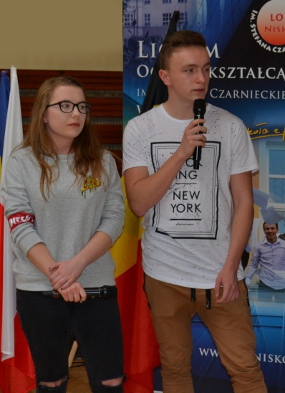
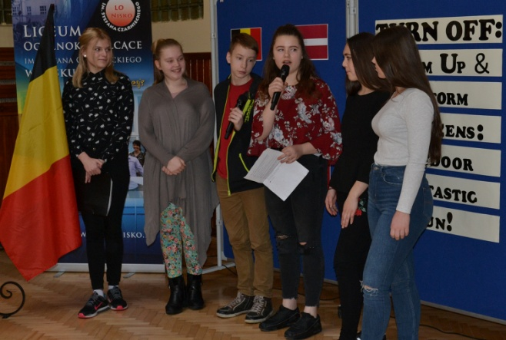
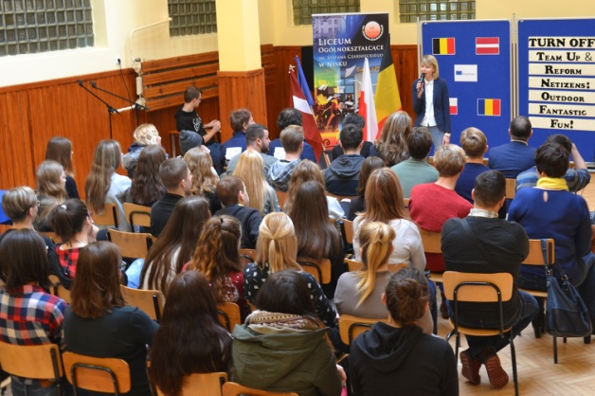
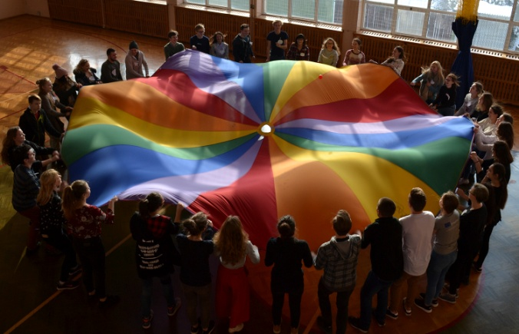
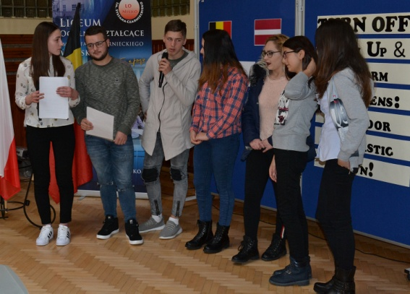
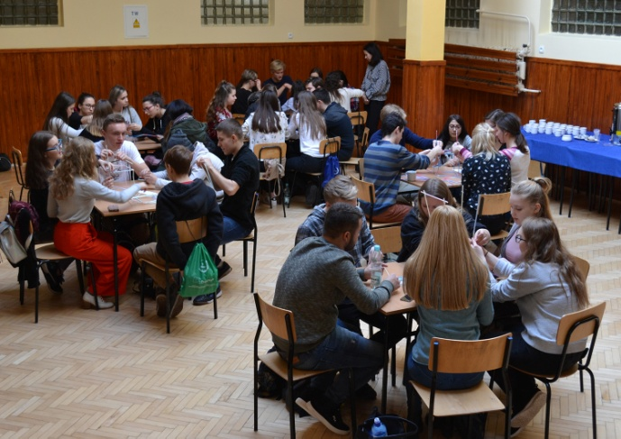
Europejski tydzień z czarnieckim- dzień pierwszy

Slide 4
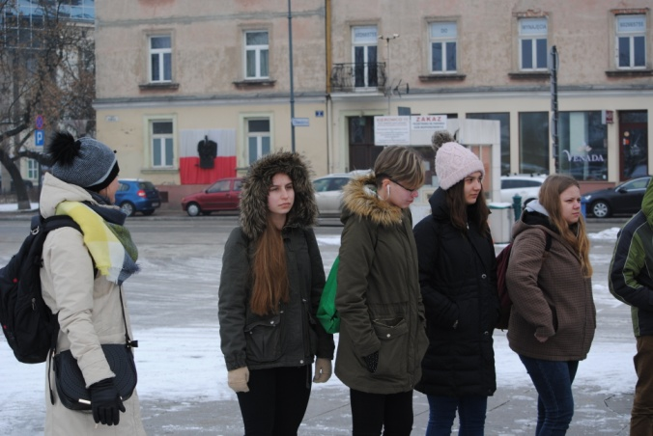
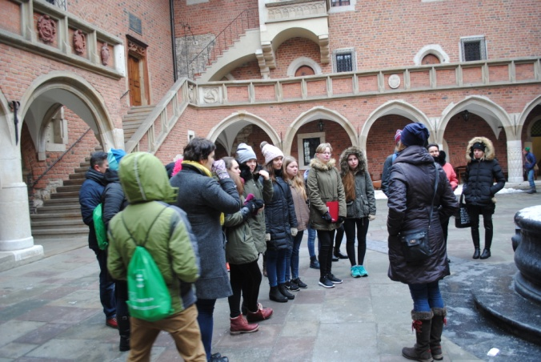
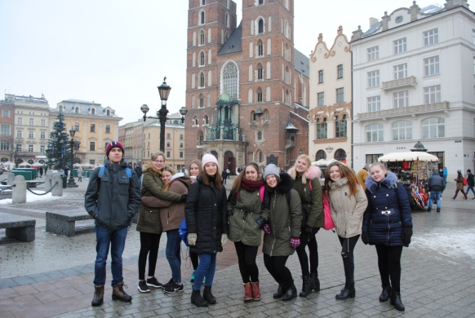
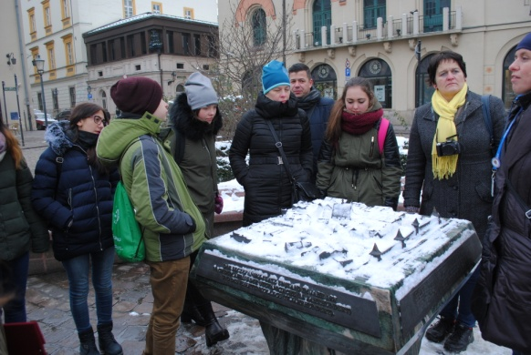
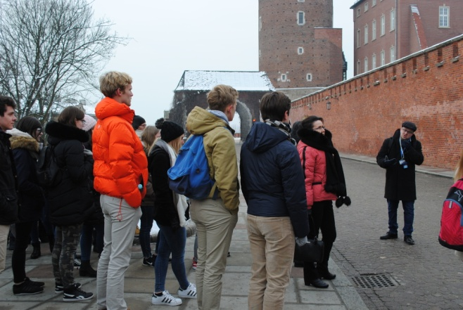
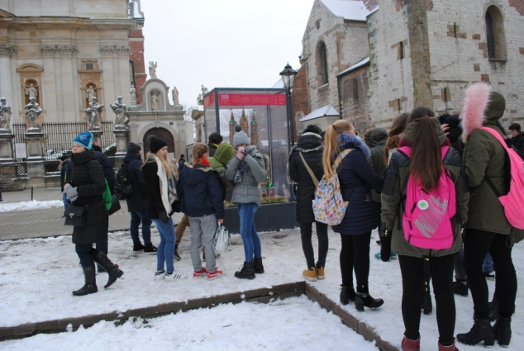
Europejski tydzień z czarnieckim- dzień drugi

Slide 5
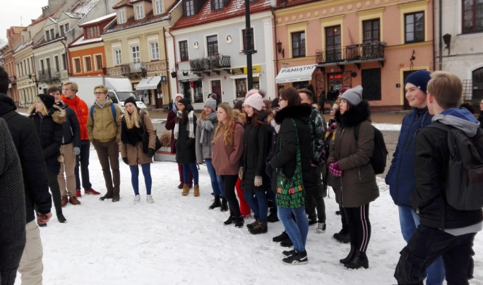
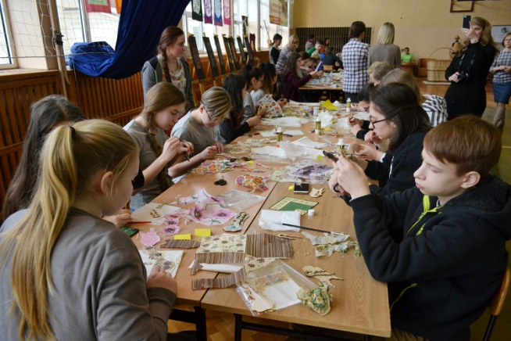
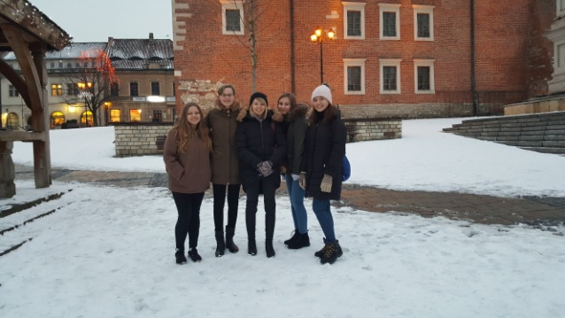
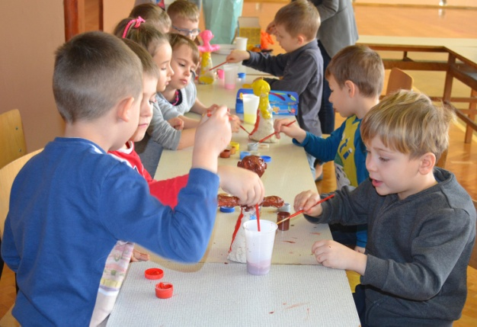
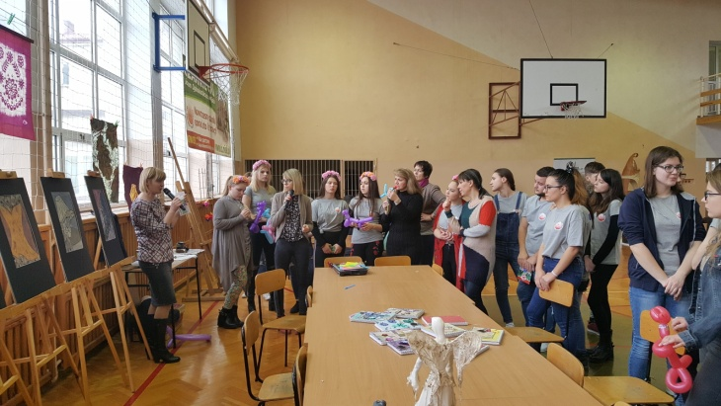
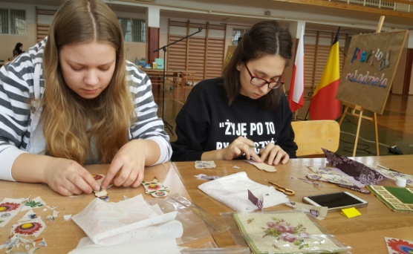
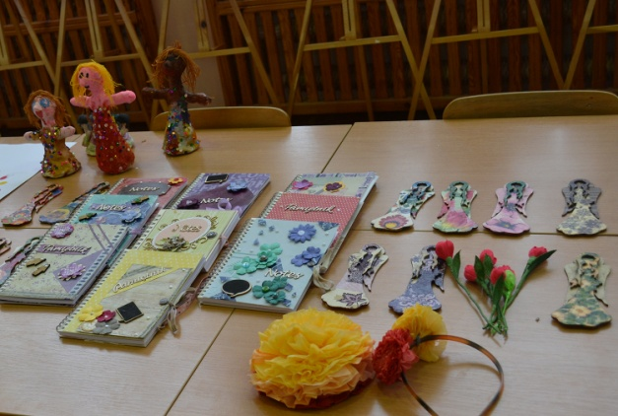
Europejski tydzień z czarnieckim- dzień trzeci

Slide 6
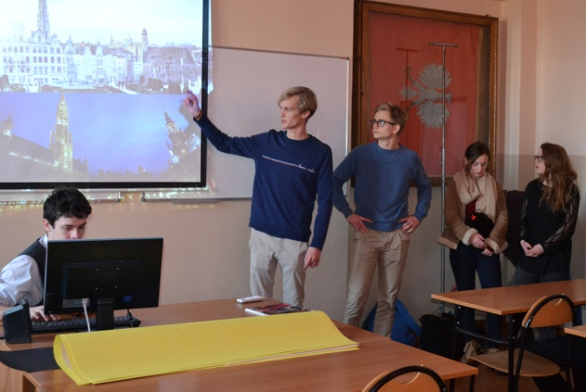
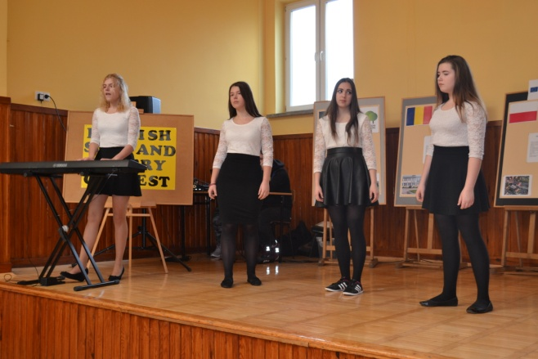
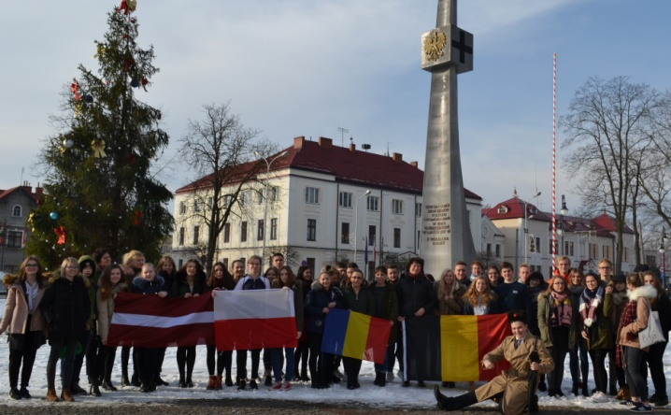
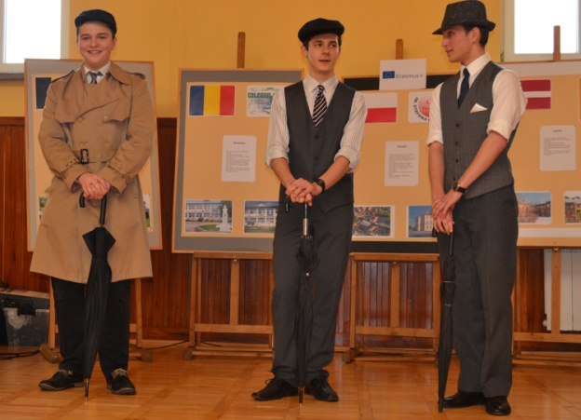
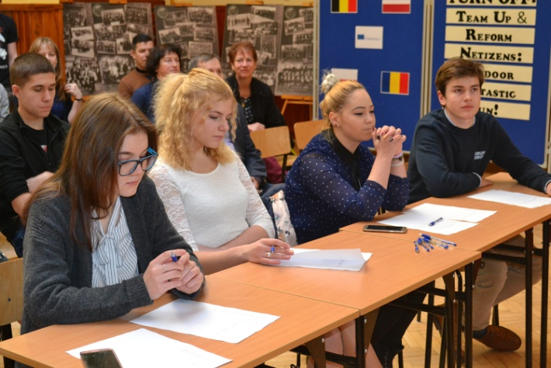
Europejski tydzień z czarnieckim- dzień czwarty

Slide 7
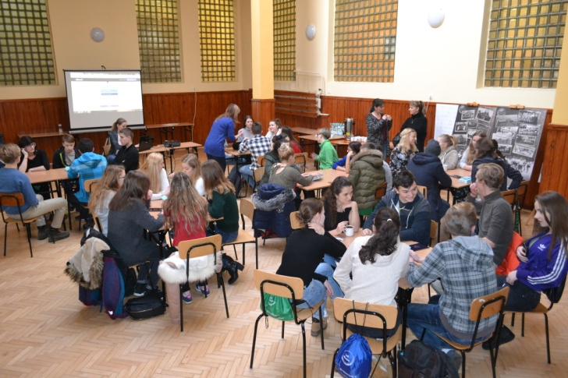
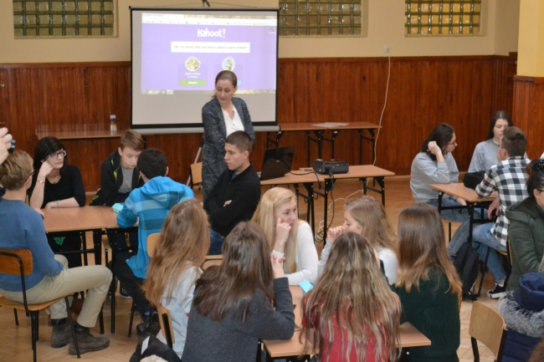
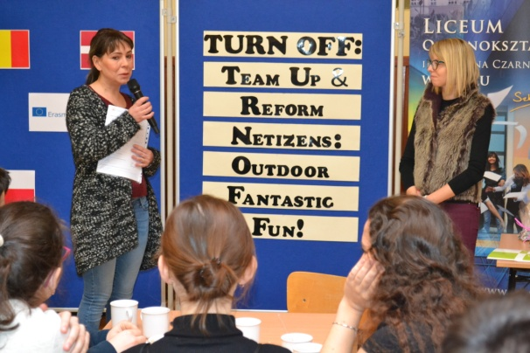
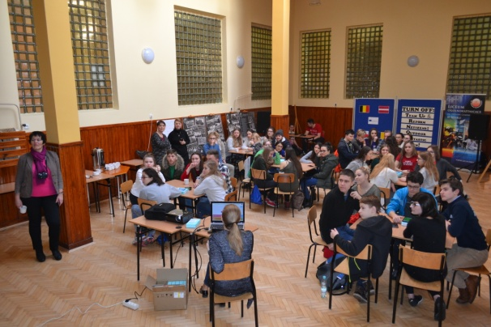
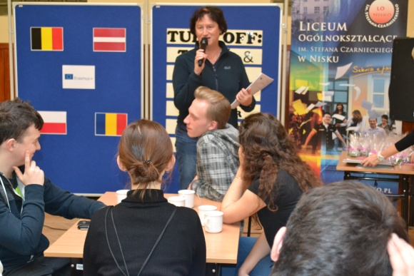
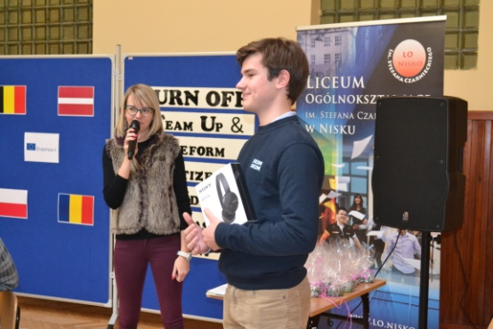
Europejski dzień z czarnieckim- dzień piąty

Slide 8
Zalety dla uczniów :
przede wszystkim rozwijamy wiedzę na temat różnic kulturowych
rozwijamy umiejętność posługiwania się językiem angielskim
pozbywamy się stereotypów odnośnie innych narodów
stajemy się bardziej tolerancyjni i otwarci na różne kultury
doskonalimy umiejętność posługiwania się nowoczesnymi technologiami
doskonalimy umiejętności społeczne takie jak współpraca w grupie, wymiana poglądów, wyrażanie własnego zdania
nawiązujemy znajomości i przyjaźnie z uczniami z innych krajów

